Slide 1

Bases de datos
Modelo Entidad Relación -> Modelo
relacional
Brayan Torres
bstorres@universidadean.edu.co

Slide 2

Contenido / Índice
Modelo entidad Relación a Modelo relacional
Restricción
Operaciones de borrado y modificación de registros
Las 12 reglas de Codd

Slide 3
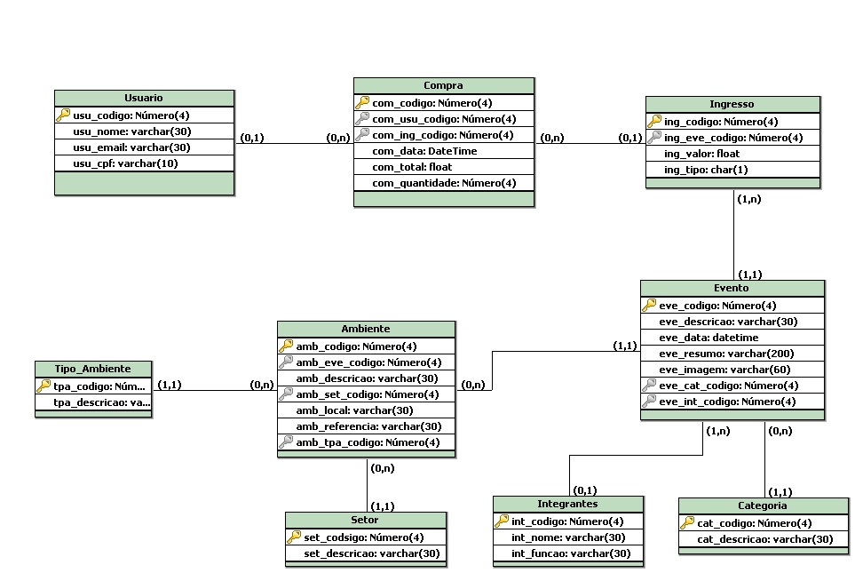
Modelo entidad Relación a Modelo relacional
El modelo entidad-relación es un modelo conceptual que sirve para cualquier tipo de SGBD, en cambio, el modelo relacional es un modelo lógico que sólo sirve para SGBD relacionales (y no para jerárquicos, o Codasyl, por ejemplo).
Todos los diseñadores y administradores de bases de datos relacionales usan esquemas conceptuales entidad-relación porque se adaptan muy bien a este modelo.
Hay que tener en cuenta la diferencia de la palabra relación en ambos modelos. En el modelo relacional una relación es una tabla mientras que en el entidad/relación es la asociación que se produce entre dos entidades.

Slide 4

Restricción
Una restricción es una condición de obligado cumplimiento por los datos de la base de datos. Las hay de varios tipos.
Aquellas que son definidas por el hecho de que la base de datos sea relacional:
No puede haber dos tuplas iguales
El orden de las tuplas no es significativo
El orden de los atributos no es significativo
Cada atributo sólo puede tomar un valor en el dominio en el que está inscrito

Slide 5
Aquellas que son incorporadas por los usuarios:
Clave primaria (primary key) Hace que los atributos marcados como clave primaria no puedan repetir valores. Además obliga a que esos atributos no puedan estar vacíos. Si la clave primaria la forman varios atributos, ninguno de ellos podrá estar vacío.
Unicidad (unique) Impide que los valores de los atributos marcados de esa forma, puedan repetirse. Esta restricción debe indicarse en todas las claves alternativas.
Obligatoriedad (not null) Prohíbe que el atributo marcado de esta forma no tenga ningún valor (es decir impide que pueda contener el valor nulo, null).
Integridad referencial (foreign key) Sirve para indicar una clave externa. Cuando una clave se marca con integridad referencial, no se podrán introducir valores que no estén incluidos en los campos relacionados con esa clave.

Slide 6
Operaciones de borrado y modificación de registros
Esto se puede manipular agregando las siguientes cláusulas:
RESTRICT: esta opción impide eliminar o modificar filas en la tabla referenciada si existen filas con el mismo valor de clave foránea.
CASCADE: borrar o modificar una clave en una fila en la tabla referenciada con un valor determinado de clave, implica borrar las filas con el mismo valor de clave foránea o modificar los valores de esas claves foráneas.
SET NULL: borrar o modificar una clave en una fila en la tabla referenciada con un valor determinado de clave, implica asignar el valor NULL a las claves foráneas con el mismo valor.
NO ACTION: las claves foráneas no se modifican, ni se eliminan filas en la tabla que las contiene.
SET DEFAULT: borrar o modificar una clave en una fila en la tabla referenciada con un valor determinado implica asignar el valor por defecto a las claves foráneas con el mismo valor.

Slide 7
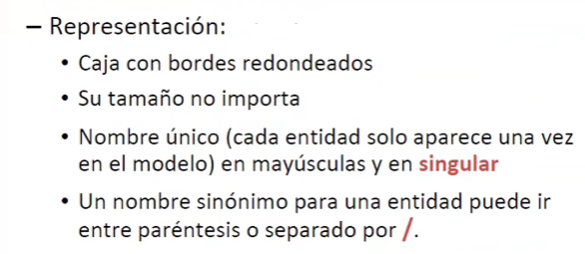
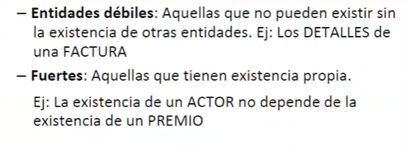
Entidades

Slide 8
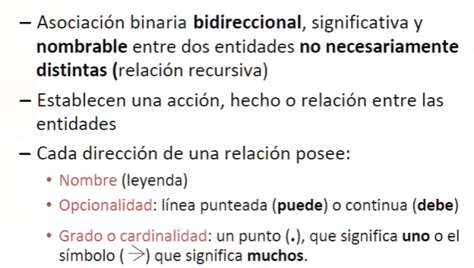
Relaciones

Slide 9
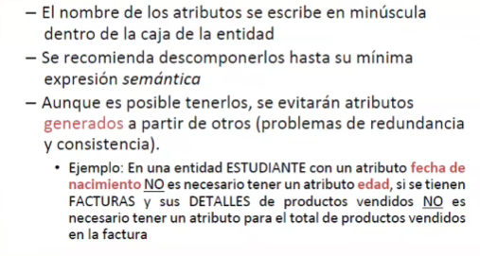
Atributos

Slide 10
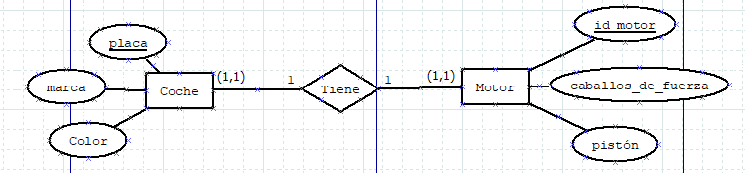
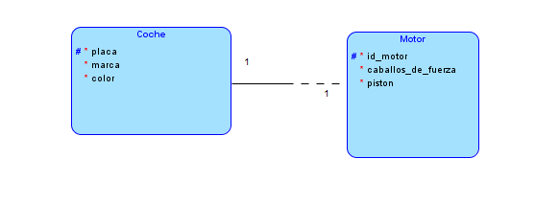
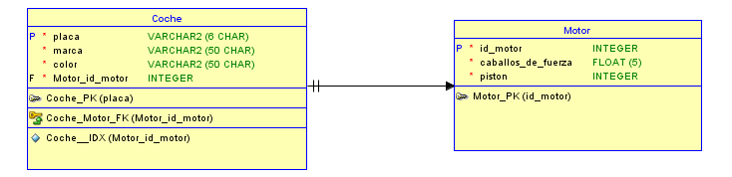
Modelo entidad Relación-conceptual
Modelo lógico
Modelo relacional

Slide 11
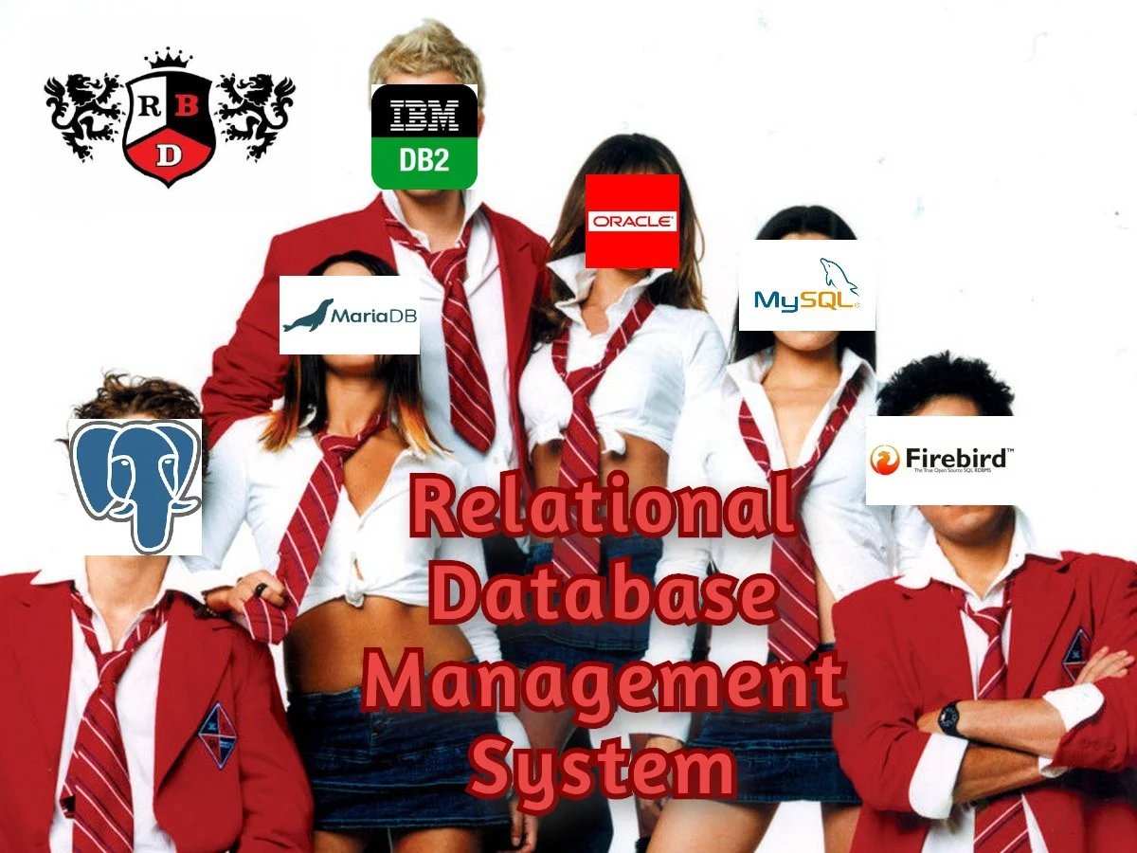
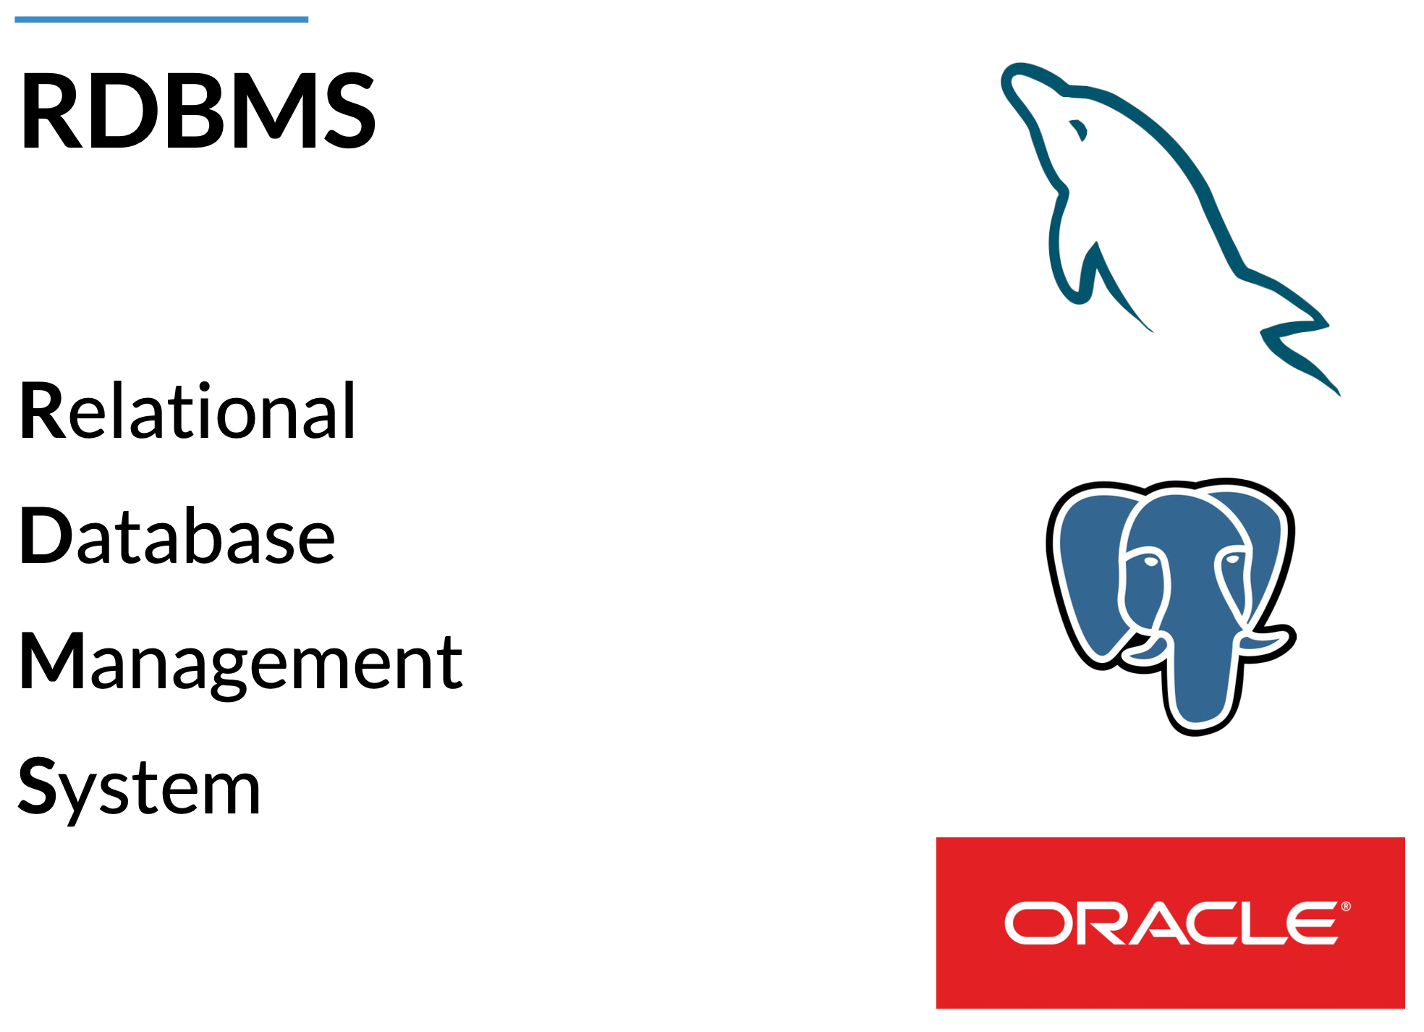
RDBMS
RDBMS significa Relational Database Management System o sistema manejador de bases de datos relacionales. Es un programa que se encarga de seguir las reglas de Codd y se puede utilizar de manera programática. Actúa como sistema que permite crear, editar y administrar una base de datos relacional. En su gran mayoría usan el Lenguaje de Consultas Estructuradas (SQL).

Slide 12

Las 12 reglas de Codd
Preocupado por los productos que decían ser sistemas gestores de bases de datos relacionales (RDBMS) sin serlo, Codd publica las 12 reglas que debe cumplir todo DBMS para ser considerado relacional.
Información. Toda la información de la base de datos debe estar representada explícitamente en el esquema lógico. Es decir, todos los datos están en las tablas.
Acceso garantizado. Todo dato es accesible sabiendo el valor de su clave y el nombre de la columna o atributo que contiene el dato. |
Tratamiento sistemático de los valores nulos. El DBMS debe permitir el tratamiento adecuado de estos valores.
Catálogo en línea basado en el modelo relacional. Los metadatos deben de ser accesibles usando un esquema relacional.
Sublinguales de datos completo. Al menos debe de existir un lenguaje que permita el manejo completo de la base de datos. Este lenguaje, por lo tanto, debe permitir realizar cualquier operación.
Actualización de vistas. El DBMS debe encargarse de que las vistas muestren la última información
Inserciones, modificaciones y eliminaciones de dato nivel. Cualquier operación de modificación debe actuar sobre conjuntos de filas, nunca deben actuar registro a registro.
Independencia física. Los datos deben de ser accesibles desde la lógica de la base de datos aún cuando se modifique el almacenamiento.
Independencia lógica. Los programas no deben verse afectados por cambios en las tablas
Independencia de integridad. Las reglas de integridad deben almacenarse en la base de datos (en el diccionario de datos), no en los programas de aplicación.
Independencia de la distribución. El su lenguaje de datos debe permitir que sus instrucciones funciones igualmente en una base de datos distribuida que en una que no lo es.
No subversión. Si el DBMS posee un lenguaje que permite el recorrido registro a registro, éste no puede utilizarse para incumplir las reglas relacionales.

Slide 13


Calle 71 No. 9 - 84

